Slide 1
Le concept "Molten Salt Fast Reactor" (MSFR): Chimie du traitement du combustible liquide
Sylvie DELPECH, Sébastien JASKIEROWICZ
Groupe Radiochimie
IPN, Orsay

Slide 2
Les sels fondus dans le domaine du nucléaire: les procédés existants
Séparation Zr/Hf (AREVA – CEZUS)
Sel fondu AlCl₃ – KCl – 350°C
Séparation par solubilisation de s minerais Hf et Zr puis par ajustement de la composition du sel pour modifier la phase de l’un des éléments (soluble/gaz)
Production électrolytique de fluor (AREVA – COMURHEX)
Electrolyse du mélange 2HF-KF à 95°C
Laminage à chaud des largets de Zr métallique (AREVA – CEZUS)
Sel fondu NaCl – BaCl₂ (53 – 47 mol %) à 960°C
Sel fondu KCl-NaCl-BaCl₂ à 650°C
En cours d’études: le réacteur à sels fondus (projet EVOL) et le traitement pyrochimique du combustible usé chargé en AM (projets ACSEPT et SACSESS)

Slide 3
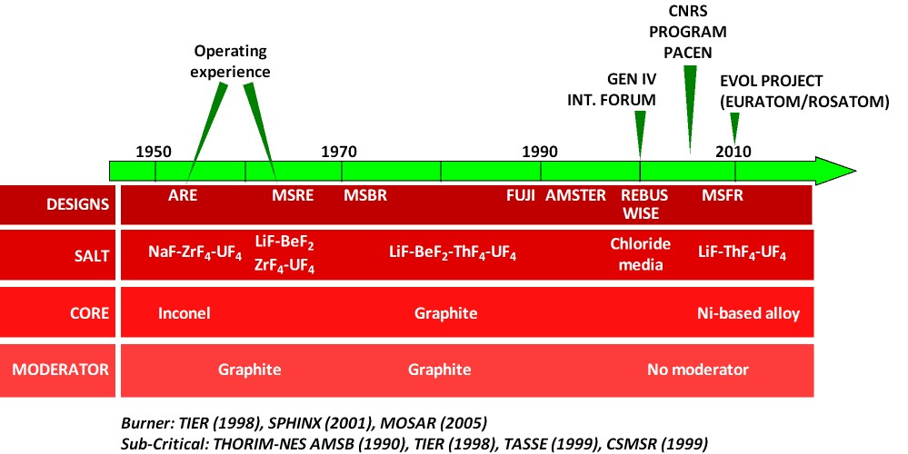
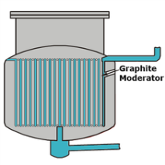
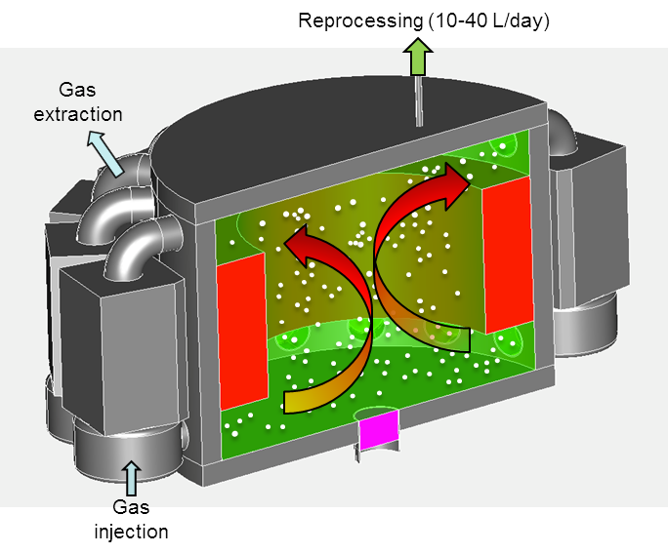
Le réacteur à sels fondus
MSFR
Du MSBR (Experimental feedback of ORNL) au MSFR (CNRS):
LiF-BeF₂-ThF₄-UF₄ à LiF-ThF₄-UF₄
Spectre thermique à spectre rapide (sans Be et sans graphite)

Slide 4
Le réacteur à sels fondus: le traitement du combustible
Particularité du MSR:
Combustible liquide: possibilité de traiter le combustible usé en ligne et par batch, de contrôler le potentiel redox du sel et de contrôler la composition du combustible (en particulier le rapport fertile/fissile)
Objectifs du traitement:
Extraction (et production) de la matère fissile, ²³³U (système surgénérateur)
Extraction des PF gazeux, Xe, Kr, I (et de leurs descendants Rb, Zr, Sr, Ba, Cs,…)
Extraction des PF : Lanthanides
poisons neutroniques et faible solubilité
Separation des AM re-injectés dans le coeur: cycle du combustible fermé (concept brûleur)

Slide 5
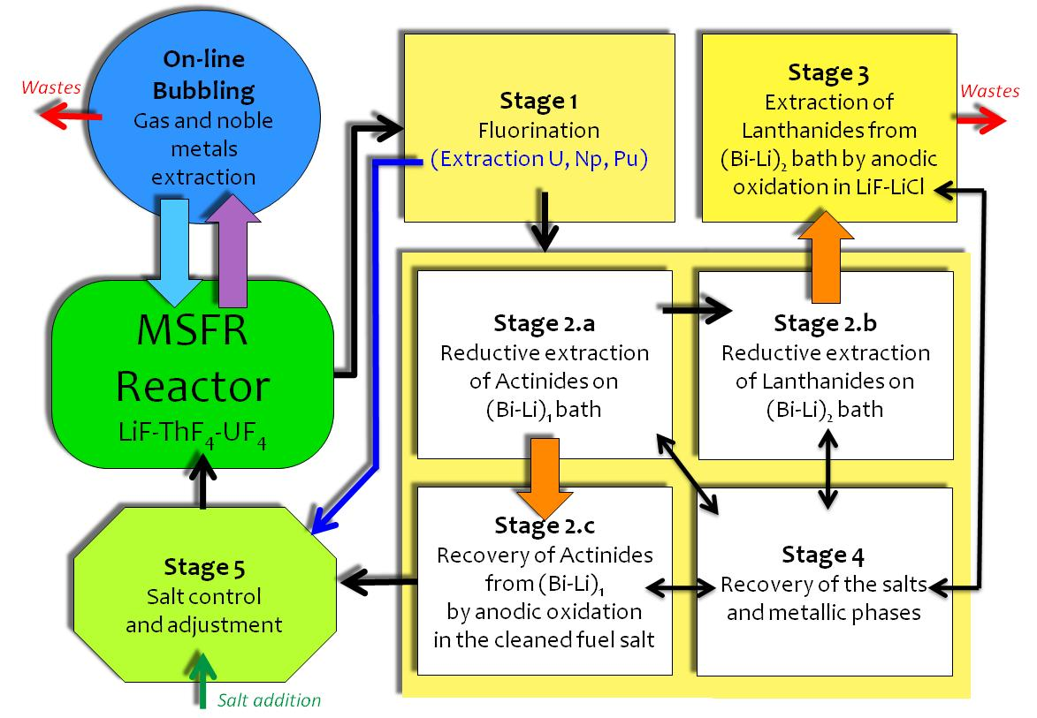
Le réacteur à sels fondus: le traitement du combustible

Slide 6
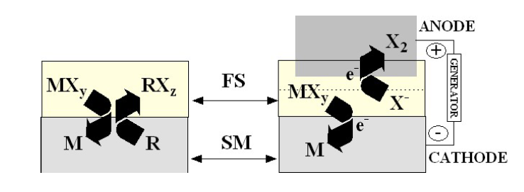
Extraction par réduction dans un métal liquide: par réaction chimique (agent réducteur) ou par électrolyse
SF
ML

Slide 7
Modèle analytique de l’extraction réductrice Bi-Li / LiF-ThF₄ (77 – 23 mol%)
Paramètres ajustables du procédé | Constantes
Fraction molaire de Li dans Bi: x(Li) | Coefficients d’activité : γ (solvatation dans les deux phases) données extraites de l’analyse de la littérature
Rapport molaire des deux phases: n(SF)/n(ML) | Potentiels redox standards: E°

Slide 8
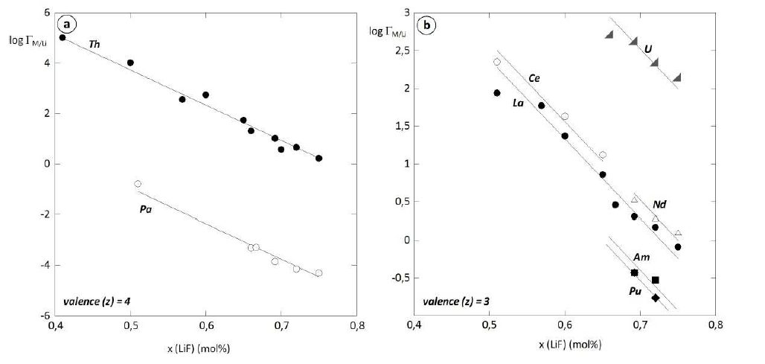
Extrapolation des paramètres de solvatation à partir des données bibliographiques
Extrapolation pour x(LiF) = 0,77

Slide 9
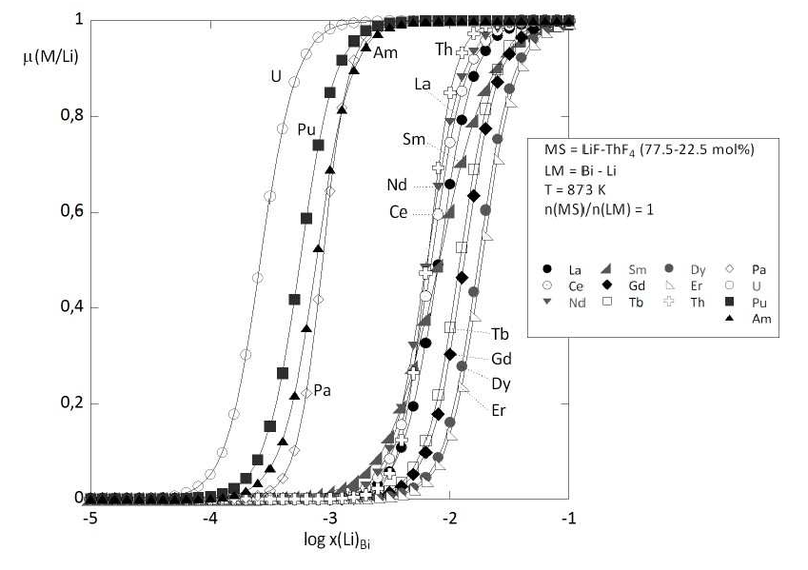
Efficacité et sélectivité de l’extraction réductrice

Slide 10
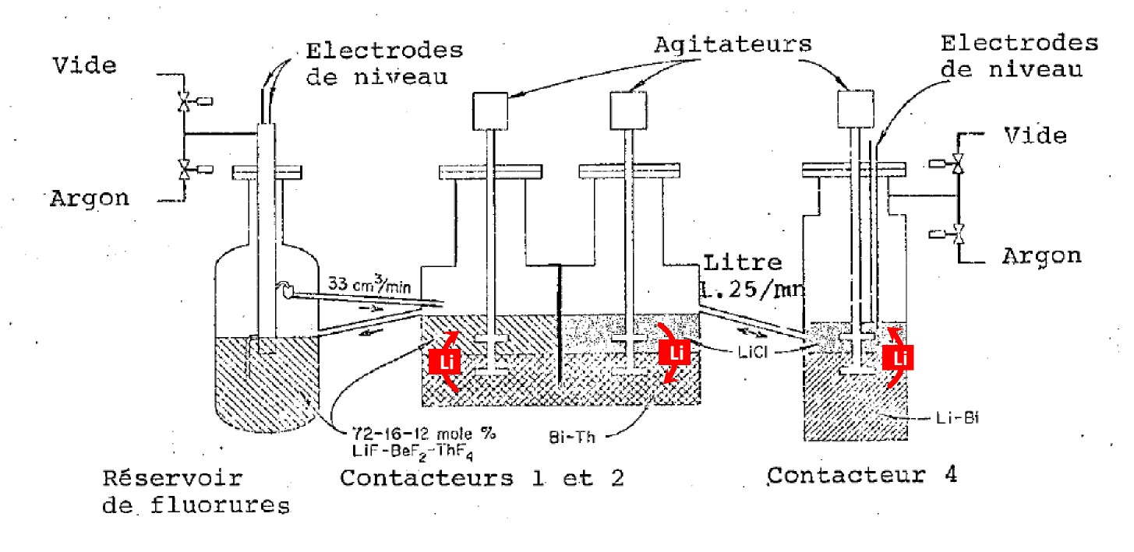
Exemple de l’extraction réductrice dans le traitement du sel MSBR
Bilan: Composition constante dans les deux contacteurs 1 et 2:
Augmentation de LiF dans le sel combustible et perte de Li métal dans le contacteur 4

Slide 11
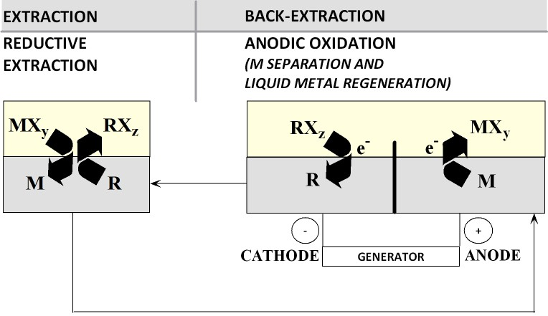
Innovation MSFR: procédé électrochimique (1) de régénération des phases liquides (sel et métal)
Choix d’un solvant métallique : Bi
Choix d’un agent réducteur = Contrainte de la méthode: l’élément réducteur M doit être réductible et idéalement doit correspondre à la limite cathodique du domaine d’électroactivité du sel considéré (sel combustible).

Slide 12
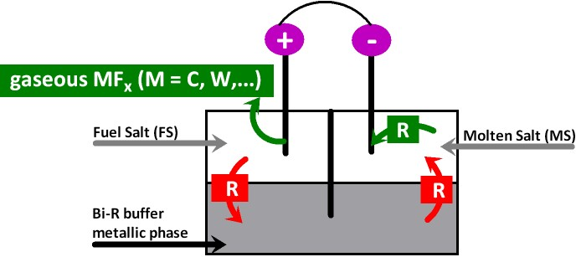
Innovation MSFR: procédé électrochimique (2) de régénération des phases liquides (sel et métal)
Contrainte de la méthode identique à la précédente: l’élément réducteur M doit être réductible et idéalement doit correspondre à la limite cathodique du domaine d’électroactivité du sel considéré (sel combustible).

Slide 13
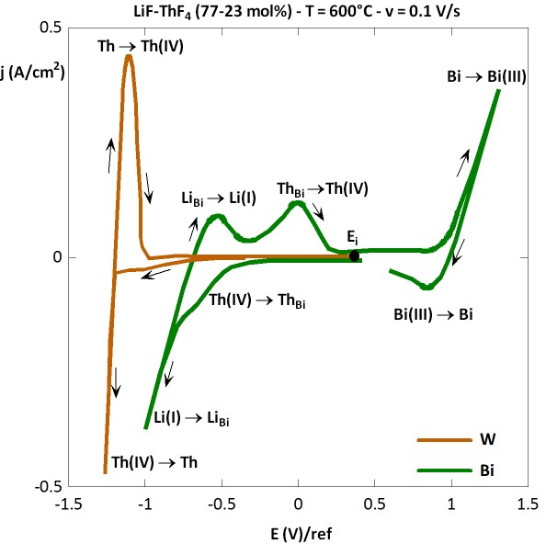
Electrochimie dans le sel fondu LiF-ThF₄
Limite cathodique du domaine d’électroactivité sur électrode inerte (W): Th métal
Sur électrode liquide de Bi:
εTh – Li
L’élément réducteur retenu: Li
Grande flexibilité pour l’optimisation des paramètres du procédé.

Slide 14
Conclusion – perspectives
Validation des étapes d’extraction et de désextraction
Préparation de la phase métallique: Bi – Li
Par réduction électrochimique de Li(I) dans du Bi liquide
A partir de LiCl-KCl (pollution K)
A partir de LiCl-LiF (70 – 30 mol%)
Mise en contact LiF-ThF₄-LnF₃ / Bi-Li
Analyses ICP-AES (collaboration CEA-SACLAY)

Slide 15
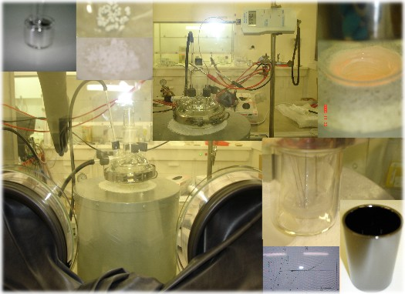
Merci pour votre attention…

Slide 16
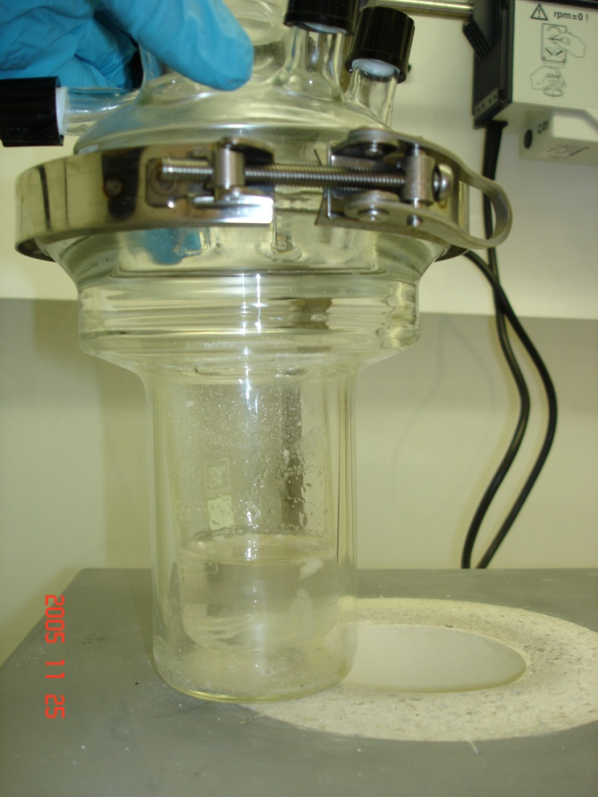
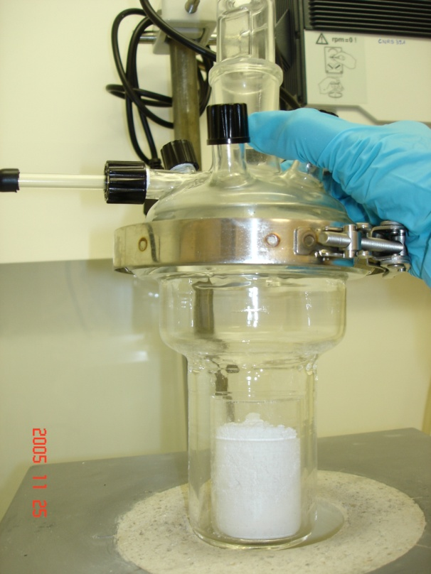
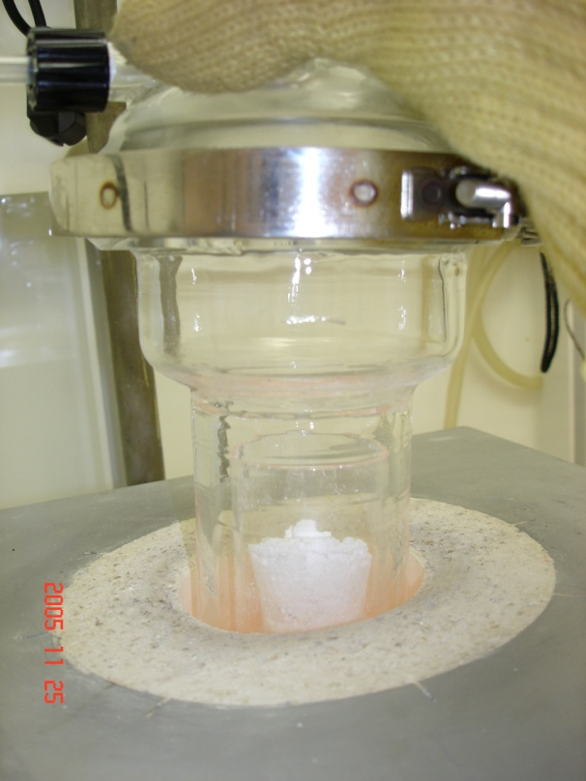
Un sel fondu…

Slide 17
Les sels fondus dans le domaine du traitement du combustible nucléaire usé: avantages et difficultés
Avantages
Compacité du procédé
Réduction des risques: incendie (pas de solvant organique) explosion (pas de formation d’H₂ par radiolyse), criticité (pas de matériaux modérateurs neutroniques)
Traitement de combustible difficile à dissoudre par voie aqueuse (céramiques)
Réduction du volume des déchets produits: moins d’étapes unitaires
Difficultés
Milieux hautes températures
Milieux corrosifs (nécessité de contrôler l’atmosphère et la composition)
Rendement et sélectivité à optimiser
Maîtrise des déchets à évaluer (sels, phases métalliques, déchets technologiques…)
Maîtrise des effluents liquides et gazeux à évaluer
Technologie non maitrisée
Bilan
Besoin de recherche et développement pour résoudre les difficultés

Slide 18
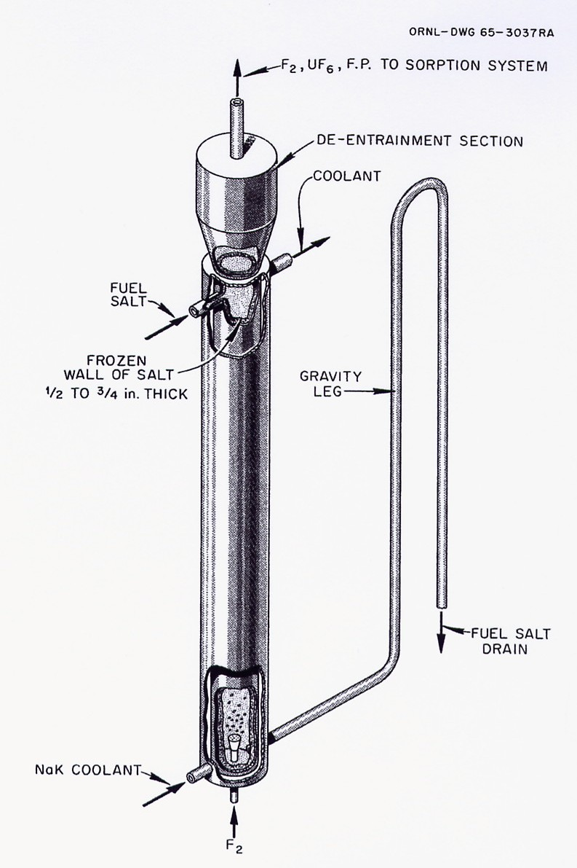
Exemple de fluoration: Action d’un agent oxydant gazeux: F₂
Procédé ORNL concept (testé avec le concept MSRE)
Extraction de U, Np, Tc, I, Ru, Mo, Te, Pu…
Séparation des espèces gazeuses sur des pièges NaF.

